Slide 1
量子力学 3
Quantum Mechanics
梁世东
@保留版权,严禁上载网上

Slide 2
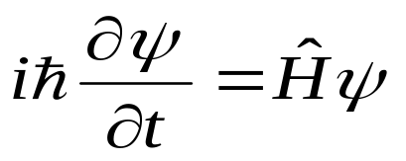
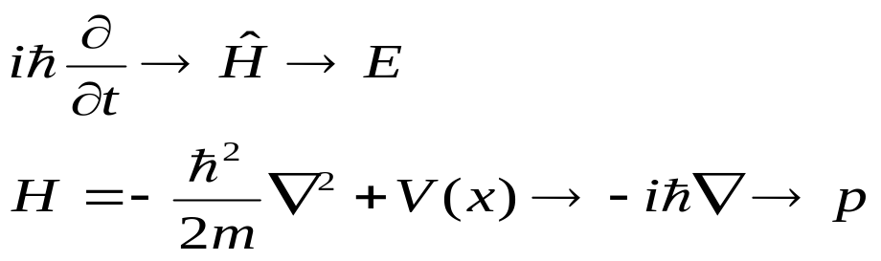
量子力学中的力学量(I)
问题 1: 状态: 波函数ψ
态的运动:
问题 2: 力学量?
力学量的表示?
力学量的测量值与态的关系?
启示:

Slide 3
量子力学公理 3
量子力学的力学量用算符表示
问题:
怎样构造力学量的算符?
力学量的算符有什么特性?
力学量的算符与力学量的测量值之间的关系?

Slide 4
算符: Hilbert空间的语言
算符的一般性质
力学量算符的性质(力学量的构造)
力学量算符的本征方程,本征值和本征函数
算符与力学量的关系(量子力学公理3)
力学量之间的关系
动量算符和角动量算符
电子在库仑场中的运动
氢原子
测不准关系

Slide 5
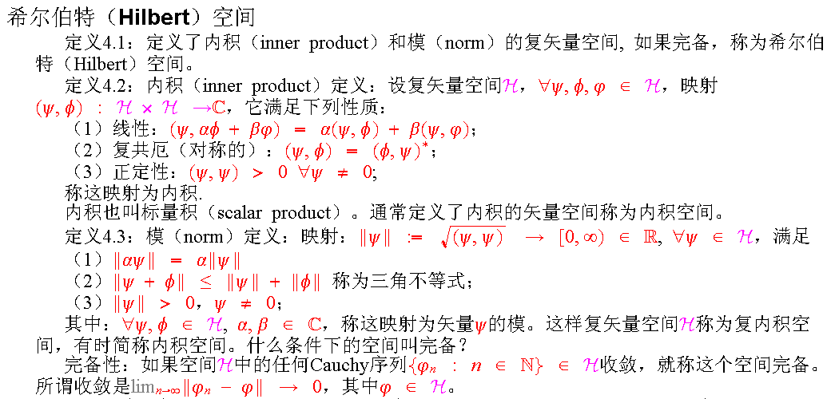
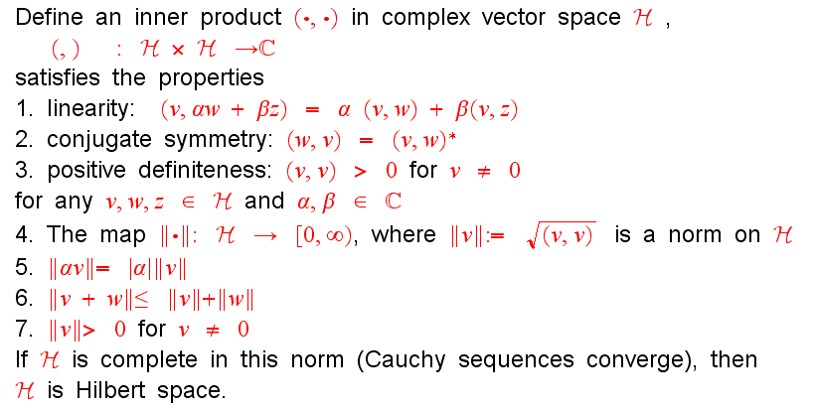
Hilbert space
希尔伯特空间：完备的内积空间

Slide 6
问题：
完备性保证了H和H*（对偶空间）一样大
完备性保证了如果能找到一组正交归一的基，{ϕ_{n}}，那么，空间中的任何矢量都可以用这组基来表示，ψ=∑_{n}c_{n}ϕ_{n}，
有限维的内积空间一定完备，有限维的内积空间一定Hilbert空间
无限维的内积空间就比较复杂

Slide 7
§1算符的一般性质
算符定义
算符的一般特性

Slide 8
什么是算符?
数学: 泛函分析中的一种变换, QM~Hilbert空间中的语言,
代表对(波)函数进行某种运算或变换的符号
由于算符只是一种运算符号，所以它单独存在是没有意义的，仅当它作用于(波)函数上，对(波)函数做相应的运算才有意义，例如：
一般地:
Ô u = v
表示 Ô 把函数
u 变成 v，
Ô 就是这种变
换的算符。
1）du / dx = v ，
d / dx 是算符，
其作用 是对函数
u 微分，称为微
分算符。
2）x u = v，
x 也是算符。
它对 u 作用
是使 u 变成 v。

Slide 9
算符的一般特性
（1）线性算符
（2）算符相等
（3）算符之和
（4）算符之积
（5）对易关系
（6）对易括号
（7）逆算符
（8）算符函数
（9）复共轭算符
（10）转置算符
（11）厄密共轭算符
（12）厄密算符

Slide 10


1.算符相等：
2.线性算符：
3.算符之和：
4.算符之积：
5.对易关系：
显然，算符求和满足交换率和结合率。

Slide 11
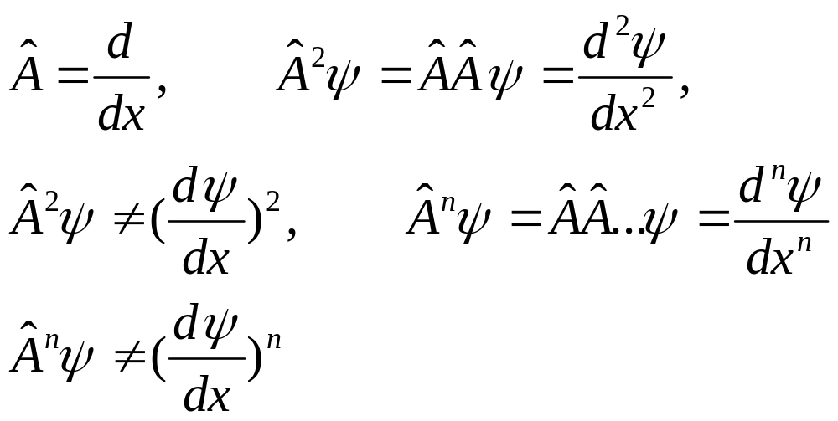
（4）算符之幂
定义: 若(Û^{n} ψ ) = (Û Û Û…)_{n} ψ =Êψ
则 Ê= (Û Û Û…)n其中ψ是任意波函数。
注意:

Slide 12
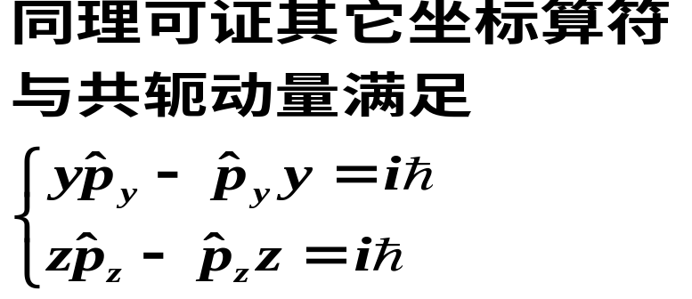
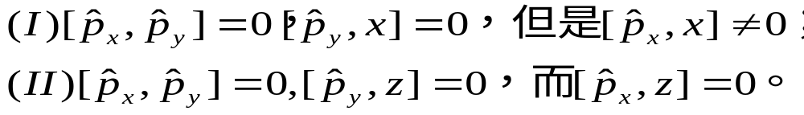
写成通式:
量子力学中最基本的
对易关系。
但是坐标算符与其非共轭动量
对易，各动量之间相互对易。
若算符满足
ÔÛ = - ÛÔ，
则称 Ô 和 Û 反对易。
ÔÛ + ÛÔ={Ô,Û}
称反对易关系.
注意： [Ô, Û]=0, 和 [Û, Ê]=0,不能推知 [Ô, Ê]=0
例如：

Slide 13
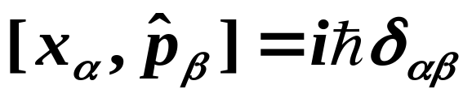
为了方便运算和研究量子力学
与经典力学的关系，定义
对易括号： [Ô,Û ]≡ÔÛ - ÛÔ
（6）对易括号
这样，
坐标和动量的对易关系
可改写成如下形式：
不难证明对易括号满足如下对易关系：
1) [Ô,Û] = - [Û,Ô]
2) [Ô,Û+Ê] = [Ô,Û ] + [Ô, Ê]
3) [Ô,ÛÊ] = [Ô,Û]Ê+ Û[Ô,Ê]
4) [Ô,[Û,Ê]] + [Û,[Ê, Ô]] + [Ê,[ Ô,Û]] = 0
上面的第四式称为 Jacobi 恒等式。

Slide 14
（7）逆算符
1. 定义: 设Ôψ= φ, 能够唯一的解出
ψ, 则可定义算符 Ô 之逆 Ô⁻¹ 为:
Ô⁻¹ φ = ψ
并不是所有算符都存
在逆算符,例如投影
算符就不存在逆.
2.性质 I: 若算符 Ô 之逆 Ô⁻¹ 存在,则
Ô Ô⁻¹ = Ô⁻¹ Ô = I , [Ô , Ô⁻¹] = 0
证: ψ = Ô⁻¹φ = Ô⁻¹ (Ô ψ) = Ô⁻¹ Ô ψ
因为ψ是任意函数,所以Ô⁻¹ Ô = I成立. 同理, Ô Ô⁻¹ = I
亦成立.
3.性质 II: 若 Ô, Û 均存在逆算符,
则 (Ô Û)⁻¹ = Û⁻¹ Ô⁻¹
证: Ô Û (Ô Û⁾⁻¹ =Ô Û Û⁻¹ Ô⁻¹=1

Slide 15
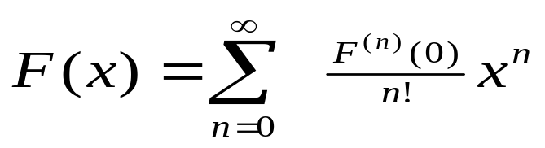
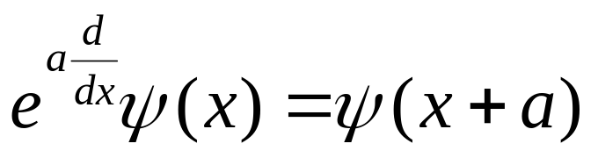
（8）算符函数
设给定一函数 F(x),
其各阶导数均存在,
其幂级数展开收敛
则可定义算符 Û 的函数 F(Û)为:
    例如:
（9）复共轭算符
例如: 坐标表象中
算符Û的复共轭算符
Û*就是把Û表达式中
的所有量换成复共轭.

Slide 16
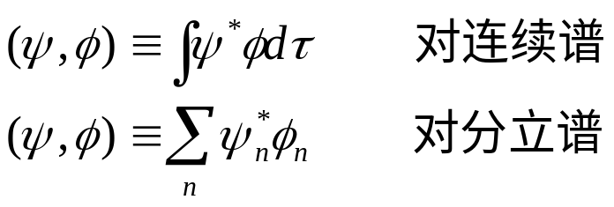
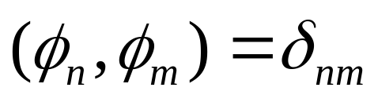
标(内)积
定义: 对任意两个函数ψ,φ
说明: 这是函数(Hilbert)空间的标积
正交归一：

Slide 17
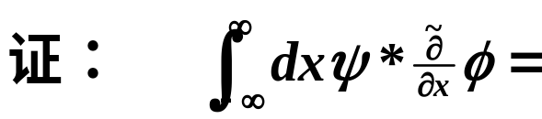
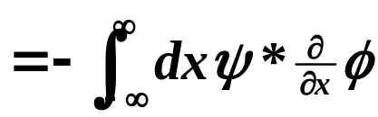
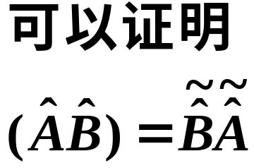
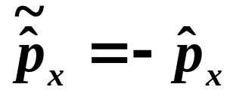
（10）转置算符
利用波函数标准条件:
当|x|→∞ 时ψ,φ→ 0。
由于ψ、φ是
任意波函数,
所以
同理可证:

Slide 18
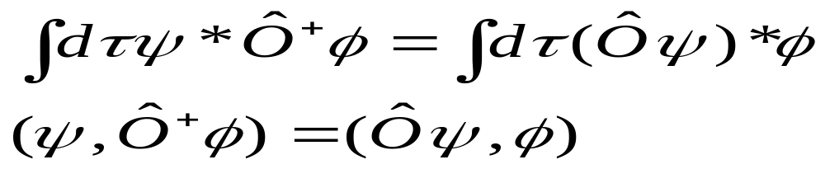
(11)厄密共轭
算符 Ô 之厄密共轭算符 Ô⁺ 定义:
由此可得：:
转置算符
的定义
可以证明:
(Ô Â)⁺ = Â⁺ Ô⁺
(Ô Â Û...)⁺ = ... Û⁺ Â⁺ Ô⁺
厄密共轭
算符亦可
写成：

Slide 19
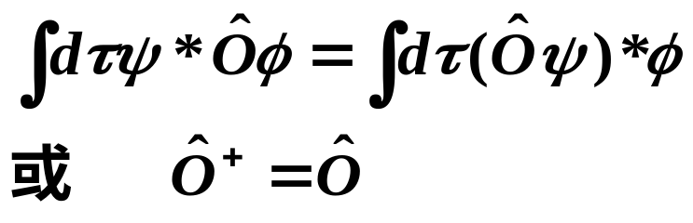
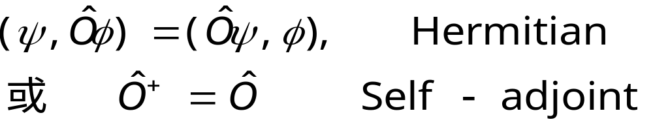
(12) 厄密算符
1. 定义: 满足下列关系的算符称为
厄密算符.
2. 性质
性质 I:
两个厄密算符之和仍是厄密算符。
若 Ô⁺ = Ô, Û⁺ = Û
则 (Ô+Û)⁺ = Ô⁺ + Û⁺ = (Ô+Û)
性质 II:
两个厄密算符之积一般不是厄密算符, 除非二算符对易。
因为 (Ô Û)⁺ = Û⁺ Ô⁺ = Û Ô ≠ Ô Û
仅当 [Ô, Û] = 0 成立时, (Ô Û)⁺ = Ô Û 才成立。

Slide 20
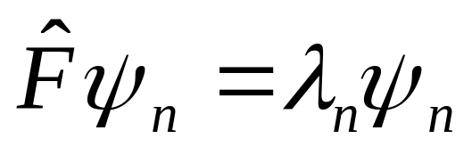
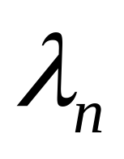
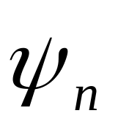
算符的本征方程,本征值和本征函数
本征方程
本征值
本征函数
Hilbert 空间的语言~线性代数语言

Slide 21
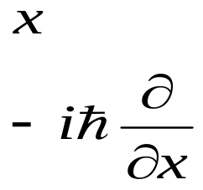
特例: 动量算符和角动量算符
坐标算符:
动量算符 :
（1）动量算符的厄密性
（2）动量本征方程
（3）箱归一化
角动量算符
（1）角动量算符的形式
（2）角动量本征方程
（3）角动量算符的对易关系
（4）角动量升降阶算符

Slide 22
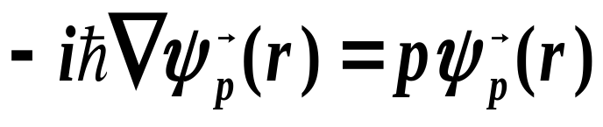
（一）动量算符
（1）动量算符的厄密性
使用波函数在无穷远
处趋于零的边界条件。
证：
由证明过程可见，动量算符的厄密性与波函数的边界条件有关。
（2）动量本征方程
其分量形式：

Slide 23
I. 求解
采用分离变量法，令：
代入动量本征方程
且等式两边除以该式，得：
解之得到如下一组解：
于是：
II. 归一化系数的确定
如果取
|c|² (2π)³=1
则 ψ_{p}(r)
就可
归一化为
δ-函数。
这正是自由粒子的
de Broglie 波的空
间部分波函数。

Slide 24
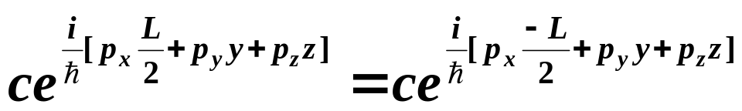
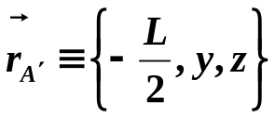
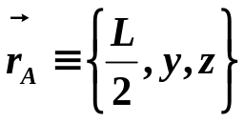
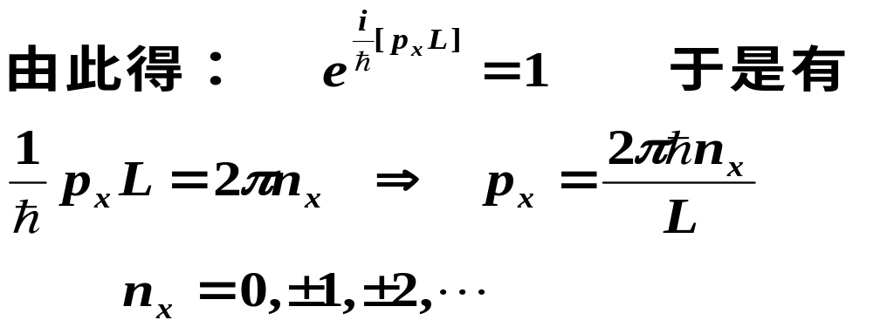
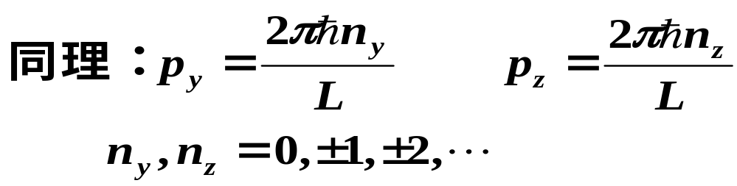
具有连续谱的本征函数如:动量的本征函数是不能归一化为一的，而只能归一化为δ-函数。
（3）箱归一化
但是，如果我们加上适当的边界条件，则可以用以前的归一化方法来归一，这种方法称为箱归一化。
周期性边界条件
在箱子边界的对应点A, A’上加上其波函数相等的条件，此边界条件称为周期性边界条件。
y
A
A’
o
x
z
L
这表明，p_{x} 只能取分立值。
换言之，
加上周期性边界条件后，
连续谱变成了分立谱。

Slide 25
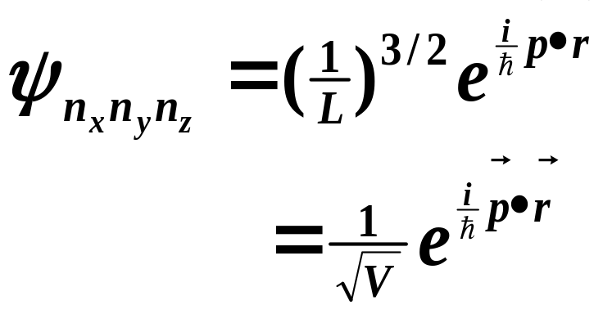
波函数变为
这时归一化系数 c 可由归一化条件来确定：
所以 C = L^{-3/2}，
归一化的本征函数为：

Slide 26



y
讨论：
(a)
(b)
(c)
x
A’
A
（1）箱归一化实际上相当于如图所示情况：
（2）由 p_{x} = 2n_{x} π / L, p_{y} = 2n_{y} π / L, p_{z} = 2n_{z} π / L, 可以看出，相邻两本征值的间隔 Δ p = 2 π / L 与 L 成反比。当 L 选的足够大时，本征值间隔可任意小， 当 L → ∞ 时，本征值变成为连续谱。
（3）从这里可以看出，只有分立谱才能归一化为一，连续谱 归一化为 δ 函数
（4）ψ_{p}(r) × exp[–iEt/] 就是自由粒子波函数，在它所描 写的状态中，粒子动量有确定值，该确定值就是动量算 符在这个态中的本征值。
（5）周期性边界条件是动量算符厄米性的要求。

Slide 27
（二）角动量算符
根据量子力学基本假定III，
量子力学角动量算符为:
（1）角动量算符的形式
经典力学中，若动量为 p，相对点O 的 位置矢量为 r 的粒子绕 O 点的角动量是：
角动量平方算符
(I) 直角坐标系
由于角动量平方算符中含有关于 x，y，z 偏导数的交叉项,所以直角坐标下角动量平方算符的本征方程不能分离变量,难于求解,为此我们采用球坐标较为方便.

Slide 28

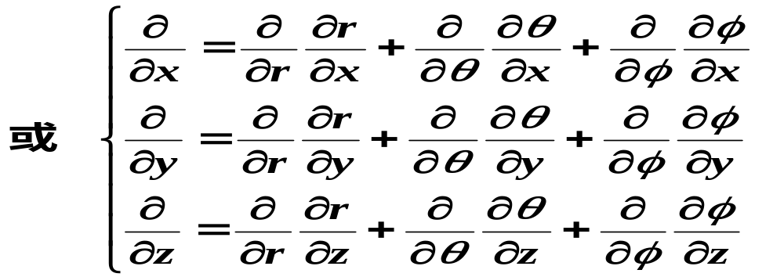
z
θ
(II) 球坐标
直角坐标与球坐标之间的变换关系
r
x
y
ϕ
球 坐 标
对于任意函数f (r, θ, φ)
（其中，r, θ, φ都是
x, y, z 的函数）则有：
这表明：
r = r (x, y, z)
x = x (r, θ, φ)
将（1）式两边分别对 x y z 求偏导数得：
将（2）式两边分别对 x y z 求偏导数得：
将（3）式两边分别对 x y z 求偏导数得：

Slide 29
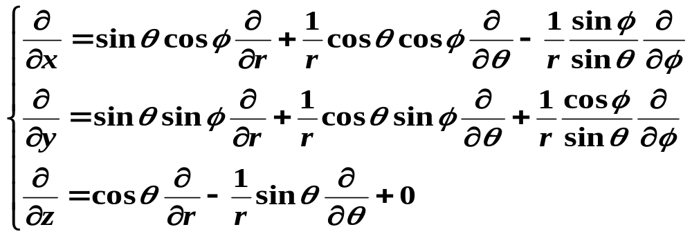
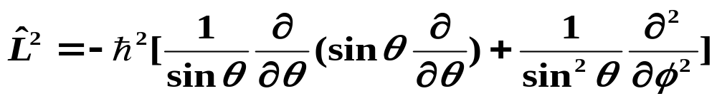
将上面结果
代回原式得：
则角动量算符
在球坐标中的
表达式为：

Slide 30
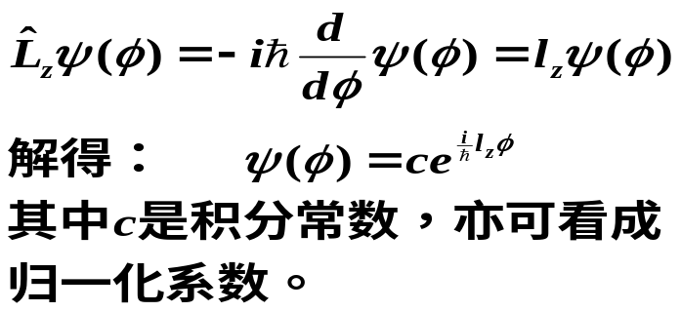
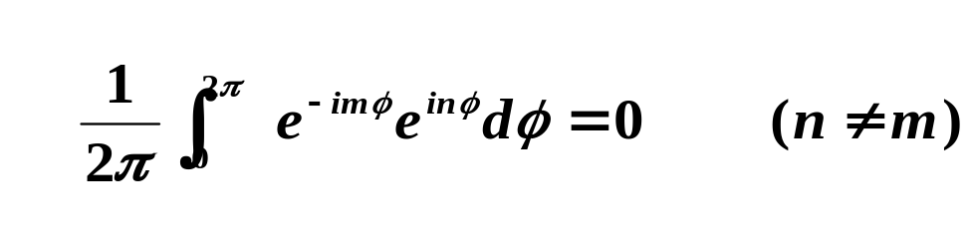
（2）本征方程
(I) L_{z}的本征方程
I。波函数有限条件，要求 _{z} 为实数；
II。波函数单值条件，要求 当 φ 转过 2π角 回到原位时波函数 值相等，即：
求
归
一
化
系
数
正交性：
合记之得
正交归一化
条件：

Slide 31
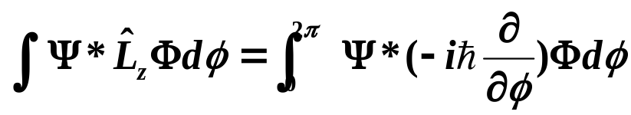
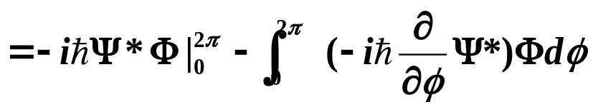
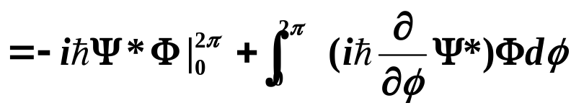
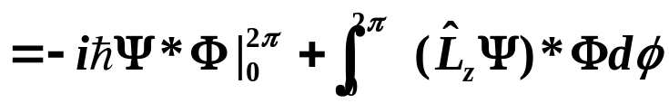
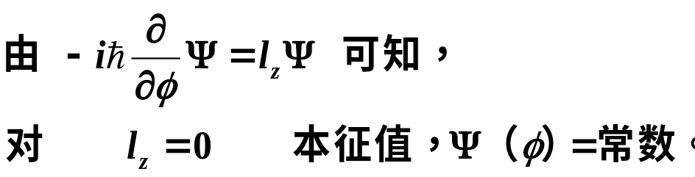
最后得 L_{z}
的本征函数
和本征值：
讨论：
所 以
厄密性要求第一项为零
则
这正是周期性边界条件

Slide 32
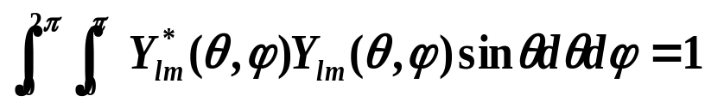
(II) L²的本征值问题
L² 的本征值方程可写为：
其中 Y(θ,ϕ) 是 L² 属于本征值
² 的本征函数。此方程就是大
家熟悉的球谐函数方程，其求解
方法在数学物理方法中已有详细
的讲述，得到的结论是：
为使 Y(θ,ϕ) 在θ 变化的整个区域(0, π)内都是有限的，
则必须满足： λ = （ + 1), 其中  = 0, 1, 2, ...
该方程的解就是球函数
Y_{l m}(θ,ϕ)，其表达式：
归一化系数，由归一化条件确定

Slide 33
其正交归一
条件为：
具体计算请参考有关数学物理方法的书籍，在这里就不作详细介绍了。
(III) 本征值的简并度
由于量子数  表征了角动量的大小，
所以称为角量子数；m 称为磁量子数。
根据球函数定义式
可知，对应一个  值，m 取值为 0, ±1, ±2, ±3, ..., ±
共 (2  +1)个值。因此当 确定后，尚有(2  +1)个磁量子状态不确定。 换言之，对应一个值有(2  +1)个量子状态，这种现象称为简并， 的简并度是 (2  +1) 度。

Slide 34
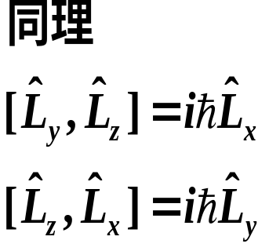
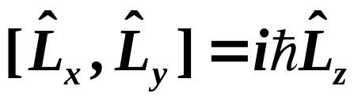
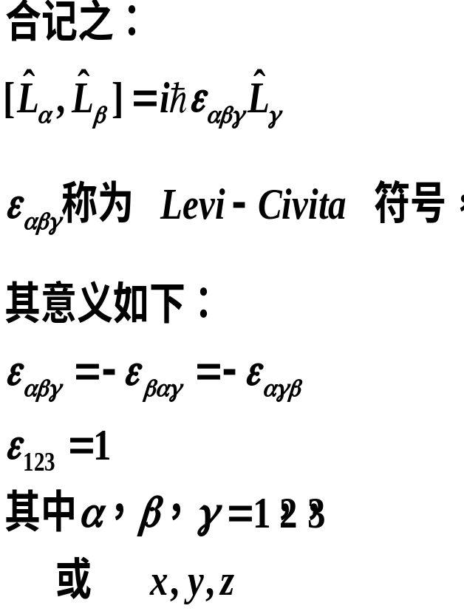
（3）角动量算符的对易关系
证：

Slide 35
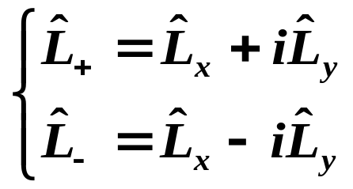
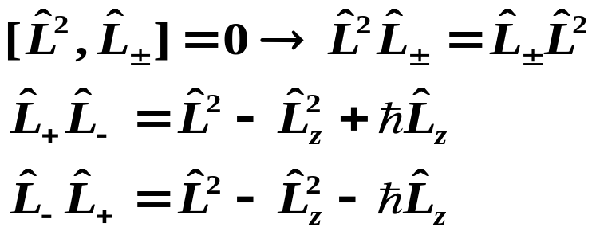
（4）角动量升降阶算符
所以，这两个算符
不是厄密算符。
显
然
有
如
下
性
质
(I) 定义
(II) 对易关系
不
难
证
明

Slide 36
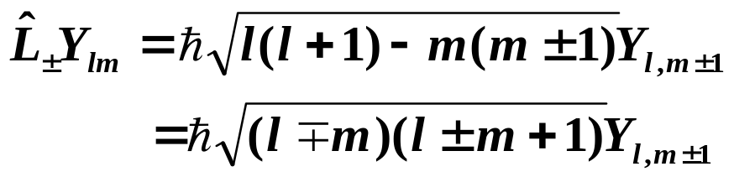
(III) 证明：
证：
将 Eq. (1) 作用于 Y_{l m} 得：
将 Eq. (2) 作用于 Y_{l m} 得：
可见，(L₊ Y_{l m})
也是 L_{z} 与 L²
的共同本征函
数，对应本征
值分别为
(m+1)  和
l (l+1) ²。
由于相应于这些本征值的本征函数是 Y_{l, m+1}
所以，L₊ Y_{l m} 与 Y_{l, m+1} 二者仅差一个常数，即

Slide 37
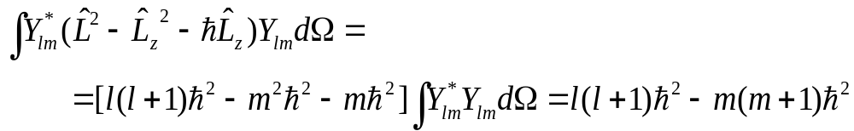
求: 常系数 a_{l m}, b_{l m}
再计算
式右积分
由（4）式
首先对
式左边
积分
并注意
L₋ = L₊⁺
比较二式

Slide 38
例：证明在 L_{Z} 本征态 Y_{lm} 下，<L_{x}> = <L_{y}> = 0
证：
方法 I
代入平均值公式：
同理：

Slide 39
方法 II
由角动量对易关系：
代入平均值公式：
同理：

Slide 40
§3 电子在库仑场中的运动
（1）有心力场下的 SchrÖdinger 方程
（2）求解 Schrodinger 方程
（3）使用标准条件定解
（4）归一化系数
（5）总结

Slide 41
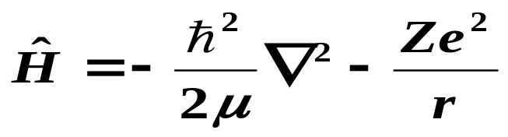
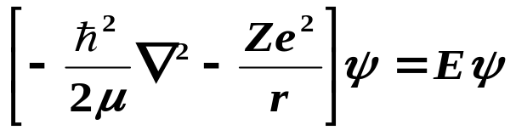


（1）有心力场下的 Schrodinger 方程
考虑一电子在一带正电的核
所产生的电场中运动，电子
质量为μ，电荷为 -e，核电
荷为 +Ze。取核在坐标原点，
电子受核电的吸引势能为：
体系 Hamilton 量
V=-Ze²/r
对于势能只与 r 有关而与θ,ϕ
无关的有心力场，使用球坐标求
解较为方便。于是方程可改写为：
H的本征方程
z
θ
r
x
y
ϕ
球 坐 标
此式使用了角动量平方
算符 L² 的表达式：

Slide 42


（2)求解 Schrodinger 方程
（1）分离变量
化简方程
令
ψ(r,θ, ϕ) = R(r) Y_{lm}(θ,ϕ)
注意到
L² Y_{lm} =(+1) ² Y_{lm}
则方程化为：
令 R(r) = u(r) / r
代入上式得：
若令
于是化成了一维问题，势V(r)称为等效势，它由离心势和库仑势两部分组成。
讨论 E < 0 情况，方程可改写如下：

Slide 43




令
α β
α²
（2）求解
(I) 解的渐近行为
有限性条件要求 A'= 0
ρ→∞
时，方
程变为
所以可 取 解 为

Slide 44
(II) 求级数解
令
代入方程
为了保证有限性条件要求：
当 r → 0 时
R = u / r → 有限成立
把第一个求和号中ν= 0 项单独写出，则上式改为：
令 ν'=ν-1
第一个求和改为:
即
再将标号ν'改用ν
后与第二项合并，
代回上式得：

Slide 45




上式之和恒等于零，所以ρ得各次幂得系数分别等于零，即
S = -  不满足
s ≥1 条件，舍去。
[s(s-1)-( +1)]b₀ = 0
→ s(s-1)- ( +1) = 0
s = +1
高阶项系数：
[(ν+ s + 1)(ν+ s )- ( + 1)]b_{ν+1}+(β-ν-s)b_{ν} = 0
系数b_{ν}的递推公式
注意到 s = +1

Slide 46
（3)使用标准条件定解
二条件满足
与谐振子问题类似，为讨论 f (ρ) 的收敛性现考察级数后项系数与前项系数之比：
（1）单值；
（2）连续。
后项与前项系数之比
（3）有限性条件
级 数 e ^{ρ}与f(ρ) 收 敛 性相同
1. ρ→ 0 时，
R(r) 有限已由
s =  + 1 条件所保证。
所以讨论波函数
的收敛 性可以用
e ^{ρ}代替 f (ρ)
2. ρ→∞ 时，
f (ρ) 的收敛性
如何？
需要进一步讨论。
可见若 f (ρ) 是无穷级数，则波函数 R不满足有限性条件，所以必须把级数从某项起截断。

Slide 47

注意
此时多项式最高项
的幂次为 n_{r}+  + 1
令
最高幂次项的 ν_{max} = n_{r}
则
于是递推公式改写为
量 子 数
取 值
由 β 定 义 式
由此可见，在粒子能量
小于零情况下（束缚态）
仅当粒子能量取 E_{n} 给出
的分立值时，波函数才满
足有限性条件的要求。
 E_{n} < 0

Slide 48

将β= n 代入递推公式：
利用递推公式可把 b₁, b₂, ..., b_{n--1} 用b₀ 表示
出来。将这些系数代入 f ( ρ)表达式得：
缔合拉盖尔多项式
其封闭形式如下：

Slide 49





径向波函数
第一Borh 轨道半径
则径向波函数公式：
总 波 函
数 为：
至此只剩 b₀ 需要归一化条件确定

Slide 50

（4）归一化系数
使用球函数的
归一化条件：
利用拉盖尔多项式的封闭形式采用与求谐振子波函数归一化系数类似的方法就可求出归一化系数表达式如下：
从而系数 b₀ 也就确定了

Slide 51

下面列出了前几个径向波函数 R _{n l} 表达式：

Slide 52
（5）总结
（1）本征值和本征函数
（2）能级简并性
当 E < 0 时，能量是分立谱，束缚态，束缚于阱内，在无穷远处，粒子不出现，有限运动,波函数可归一化为一。
n = n_{r}+  + l  = 0,1,2,... n_{r} = 0,1,2,...
能量只与主量子数 n 有关，而本征函数与 n, , m 有关，故能级存在简并。
当 n 确定后， = n - n_{r}- 1，所以  最大值为 n - 1。当  确定后，m = 0,±1,±2,...., ±。 共 2 + 1 个值。所以对于 E _{n} 能级其简并度为：
即对能量本征值E_{n}由 n² 个本征函数与之对应，也就是说有 n² 个量子态的能量是 E_{n}。
n = 1 对应于能量最小态，称为基态能量，E₁ =μZ² e⁴ / 2 ²，相应基态波函数是
ψ₁₀₀ = R₁₀ Y₀₀，所以基态是非简并态。

Slide 53
（3）简并度与力场对称性
对一般的有心力场，能量 E 不仅与径量子数 n_{r}有关，而且与  有关，即 E = E_{nl}，简并度为 (2  +1) 度。
对于库仑场 -Ze²/r ，能量只与 n = n_{r}+  + 1有关。 所以又出现了对  的简并度，简并度为 n²。这是由于库仑场比一般中心力场有更高的对称性。
当考虑 Li, Na, K 等碱金属原子中最外层价电子是在由核和内壳层电子所产生的有心力场中运动。这个场不再是点电荷的库仑场，于是价电子的能级 E_{nl}仅对 m 简并。或者说，核的有效电荷发生了变化。当价电子在 r₁ 和 r₂ 两点，有效电荷是不一样的，-Z e² / r 随着 r 不同有效电荷 Z 在改变，此时不再是严格的点库仑场。

Slide 54



注意:
（4）宇称
当空间反射时
球坐标系
的变换是：
于是波函数作如下变化
z
θ
π - θ
π + ϕ
x
ϕ
y
根据球谐函数形式：
Y_{m} 变换由
exp[imϕ]和 P ^{m}(cosθ)
两部分组成。
或
1. exp[imϕ] → exp[im(π+ϕ)] = (-1)^{m} exp[imϕ]，即 exp[imϕ] 具有 m 宇称。
因为 cos θ → cos (π -θ) = – cosθ 或 ζ → – ζ，
所以 P  ^{m} (ζ) → P  ^{m} (– ζ)，波函数的宇称将由 P  ^{m} (ζ) 的宇称决定。

Slide 55
P ^{m}(ζ)的宇称
由 P ^{m}(ζ) 封闭形式知,其宇称决定于
又因为 (ζ²-1) 是 ζ 的偶次幂多项式，所以
当微商次数 (  + m ) 是奇数时，微商后得到一个奇次幂多项式，造成在 ζ → -ζ 变换时，多项式改变符号，宇 称 为 奇；
当微商次数 (  + m ) 是偶数时，微商后得到一个偶次幂多项式，造成在 ζ → -ζ 变换时，多项式符号不变，宇 称 为 偶 。
所以 P ^{m}(cosθ) 具有 (  + m ) 宇称，即：
P ^{m}(cosθ) → P ^{m}(cos（π-θ）) = P ^{m}(-cosθ) = (-1)^{ + m} P ^{m}(cosθ)
综合以上两点讨论
于是总波函数在空间反射下作如下变换：
应该指出: cosθ是θ的偶函数，但是cos(π-θ) = -cos(θ)却具有奇宇称，这说明，函数的奇偶性与波函数的奇偶宇称是完全不同的两个概念，千万不要混淆起来。

Slide 56

例： 原子外层电子（价电子）所受原子实（原子核及内层电子） 的平均作用势可以近似表示为：
求 价电子能级。
解：
设价电子波函数为：
径向方程为：
在求解方程之前，我们先分析
一下该问题与氢原子的异同点，
从而找出求解的简捷方法。
令：
本 征 能 量
令： Δ =  -  ’ →  ’ =  -Δ
则 n’ =  ’ + n_{r} +1 =  -Δ + n_{r} +1 = n -Δ
由于λ << 1 ，
二级小量可略。
(+1)-2λ= ’(’+1)
= ( -Δ)( -Δ +1)
= (+1)-(2 +1) Δ +Δ ²

Slide 57
§4 氢原子
（1）二体问题的处理
（2）氢原子能级和波函数
（3）类氢离子
（4）原子中的电流和磁矩

Slide 58
量子力学发展史上最突出得成就之一是对氢原子光谱和化学元素周期律给予了相当满意得解释。氢原子是最简单的原子，其 Schrodinger方程可以严格求解，氢原子理论还是了解复杂原子及分子结构的基础。

Slide 59





（1）二体问题的处理
（1）基本考虑
二体运动可化为：
I 一个具有折合质量的粒子在场中的运动
II 二粒子作为一个整体的质心运动。
（2）数学处理
一个电子和一个质子组成的氢原子的 Schrodinger 方程是：
将二体问题化为一体问题
分量式
令
z
μ₁
r₁
r
R
+
μ₂
r₂
x
O
y

Slide 60



系统 Hamilton 量则改写为：
其中 μ = μ₁μ₂ / (μ₁+μ₂)
是折合质量。
相对坐标和质心坐标下 Schrodinger 方程形式为：

Slide 61

由于没有交叉项，波函数可以采用分离变量表示为：
代入上式
并除以
ψ (r) φ (R)
只与 R 有关
只与 r 有关
于是：
我们感兴趣的是描述氢原子的内部状态的第一个方程，它描述一个质量为 μ 的粒子在势能为 V(r) 的力场中的运动。这是一个电子相对于核运动的波函数 ψ (r) 所满足的方程，相对运动能量 E 就是电子的能级。
第二式是质心运动方程，描述
能量为(E_{T}-E)的自由粒子的定态
Schrodinger方程，说明质心以能
量(E_{T}-E) 作自由运动。

Slide 62





（2）氢原子能级和波函数
氢原子相对运动定态Schrodinger方程
问题的求解上一节已经解决，只要令： Z = 1, μ 是折合质量即可。于是氢原子能级和相应的本征函数是：
（1）能级
2. 氢原子谱线
R_{H}是里德堡常数。上式 就是
由实验总结出来的巴尔末公
式。在旧量子论中Bohr是认
为加进量子化条件后得到的，
而在量子力学通过解
Schrodinger方程自然而然地
导出，这是量子力学发展史上
最为突出的成就之一。
n = 1 的态是基态，
E₁ = -(μ e⁴ / 2 ² )，
当 n → ∞ 时，
E∞ = 0，则电离能为：
ε= E∞- E₁ = - E₁
= μe⁴ / 2 ²
= 13.579 eV.
1. 基态及电离能

Slide 63


（2）波函数和电子在氢原子中的几率分布
2. 径向几率分布
1.氢原子的波函数
将上节给出的波函数取 Z=1,
μ用电子折合质量，就得到
氢原子的波函数：
当氢原子处于ψ_{nlm}(r,θ,ϕ)时，
电子在(r,θ,ϕ)点附近体积元
dτ = r²sinθ drdθdϕ 内的几率
对空间立体角积
分后得到在半径
r → r+dr
球壳内找到电子
的几率
例如：对于基态
考虑球谐函数
的归一化
求最可几半径极值

Slide 64

W_{n l} (r) ~ r 的函数关系
[1，0]
[n，l]
R_{n l} (r) 的节点数 n _{r} = n –  – 1
[2，0]
[3，0]
[4，0]
r / a₀

Slide 65
3. 几率密度随角度变化
对 r ( 0→∞) 积分
R_{nl}(r)已归一
例1. =0, m=0，有 ： W₀₀ = (1/4π)，与 θ 也无关，是一个球对称分布。
电子在
(θ,ϕ)
附近立体角
dΩ =
sinθ dθ dϕ
内的几率
z
该几率与 ϕ 角无关
y
右图示出了各种 ,m态下，W_{m}(θ) 关于 θ 的函数关系，由于它与 ϕ角无关，所以图形都是绕z轴旋转对称的立体图形。
x

Slide 66

例2. =1, m=± 1时，W_{1,±1}(θ) = (3/8π)sin² θ 。在θ = π/2时，有最大值。 在θ = 0 沿极轴方向（z向）W_{1,±1} = 0。
Z
z
θ
y
z
x
θ
y
例3.  = 1, m = 0 时，W_{1,0}(θ) = {3/4π} cos²θ。正好与例2相反，在θ = 0时，最大；在θ =π/2时，等于零。
x

Slide 67





m = +2
m = +1
m = 0
● = 2
m = -2
m = -1

Slide 68

（3）类氢离子
以上结果对于类氢离子（He⁺, Li⁺⁺, Be⁺⁺⁺ 等）也都适用，只要把核电荷 +e 换成 Ze，μ 换成相应的折合质量即可。类氢离子的能级公式为：
即所谓 Pickering 线系的理论解释。

Slide 69










（4）原子中的电流和磁矩
原子处
于定态
（1）原子中的电流密度
电子在原子内部运动形
成了电流，其电流密度
代入
球坐标
中梯度
表示式
则
1. 由于 ψ_{nlm} 的径向波函数 R_{nl}(r) 和与 θ 有关的函数部分 P_{l}^{m}(cosθ) 都是实函数，所以代入上式后必然有：
2. 绕 z 轴的环电流密度 j_{ϕ} 是上式电流密度的 ϕº 向分量：
最后得：

Slide 70






z
（2）轨道磁矩
dσ
θ
dθ
dr
j_{ϕ} 是绕 z 轴的环电流密度，所
以通过截面 dσ 的电流元为：
r
z
磁矩：
r sin θ
圆面积
S= π (rsinθ)²
j_{ϕ}
θ
dσ
o
r
y
x
磁矩 ：
波函数
已归一

Slide 71



几点讨论：
1. 由上式可以看出，磁矩与 m 有关，这就是把 m 称为磁量子数的理由。
2. 对 s 态，( = 0)，磁矩 M_{Z}= 0， 这是由于电流为零的缘故。
3. 由上面的 M_{Z} 表达式
m 是轨道角动量的 z 分量。上式比值称为回转磁比值（轨道回转磁比），或称为 g 因子。取(e/2μc) 为单位，则 g = -1。
由于原子极轴方向（即z方向）
是任意选取的，所以上式也
可以表示为：
算符
表示
M_{L} 的角标表示是
轨道角动量磁矩

